Slide 2
Bezpieczny wydruk
Firmy w których pracownicy codziennie drukują, skanują, kopiują, wysyłają mailem setki ważnych dokumentów, narażone są na wyciek danych.
Obszary potencjalnego zagrożenia:
niezabezpieczony dostęp do panelu sterowania urządzeniem
pozostawione dokumenty na podajniku
niezabezpieczony dostęp do funkcji: kopiowania, skanowania
niezabezpieczony wydruk
drukowanie prywatnych dokumentów w pracy
wyciek danych

Slide 3
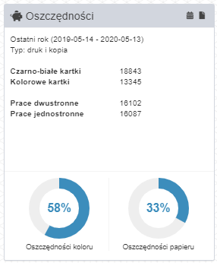
Koszty wydruku ?
Jak szacują eksperci, 80-90 proc. użytkowników nie wie, jakie koszty druku ponoszą. Tymczasem mogą one stanowić nawet 3 - 4 proc. przychodu przedsiębiorstwa.
Możemy to zmienić dzięki systemowi DocuProfessional.
Nasz system daje zgodność z wymogami bezpieczeństwa wydruku oraz pełną kontrolę kosztów wydruku.

Slide 4
Ergonomia pracy
Czy miałeś sytuację, że drukarka jest zajęta i czekasz aż inni pracownicy odbiorą swój wydruk z urządzenia ?
Czy miałeś sytuację, że twoje wydrukowane prace zostały zabrane przez innego pracownika bądź odłożone i niekompletne ?
Czy miałeś sytuację, że z powodu uszkodzonego urządzenia nie mogłeś zrealizować wydruku, skanu bądź kopii ?
Jeśli z któryś odpowiedzi jest na TAK to pora na wdrożenie centralnego systemu wydruku DocuProfessional w Twojej firmie !

Slide 5
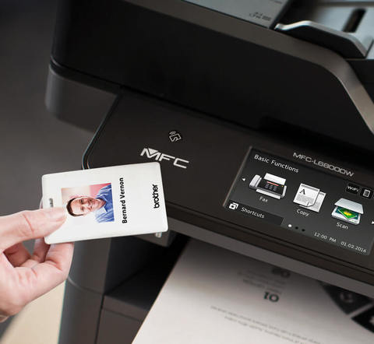
Co to jest system DocuProfessional ?
DocuProfessional jest to zintegrowane rozwiązanie z zakresu zarządzania drukiem, kopiowaniem i skanowaniem na urządzeniach wielofunkcyjnych Brother.
System umożliwia monitorowanie kosztów, daje efektywny sposób kontroli i zarządzania firmowym środowiskiem wydruku.

Slide 6
Główne cechy systemu DocuProfessional ?
centralne rozliczanie kosztów drukowania, kopiowania, skanowania
centralne zarządzanie urządzeniami w oddziałach
autoryzacja za pomocą karty zbliżeniowej; kodu PIN bądź danych logowania z AD
wydruk poufny i podążający
integracja systemu z panelem urządzenia wielofunkcyjnego
definiowanie polityki wydruku - tworzenie reguł: drukowania*
monitorowanie stanu urządzeń – poziom tonera, papieru, awarie, błędy*
centralny panel administracyjny dostępny przez interfejs webowy
zarządzanie pracami: aktywne, ulubione, historia, usuwanie
skanowanie na e-mai i do folderu zalogowanego użytkownika
wydruk mobilny (wysyłka plików na email bądź upload plików)
system OCR
* wybrane funkcje dostępne dla danych producentów i modeli urządzeń

Slide 7
Z jakich modułów składa się DocuProfessional ?

Slide 8
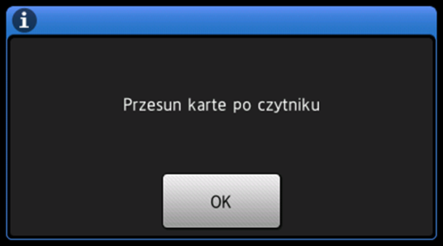
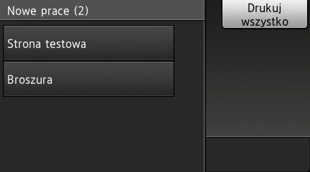
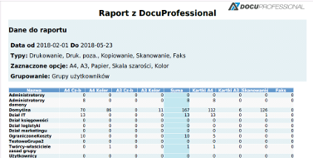
Moduły główne DocuProfessional
Dostęp do urządzenia jest zabezpieczony. Użytkownik może odblokować urządzenie za pomocą karty dostępowej bądź kodem PIN lub logowaniem z AD.
Odebranie wydruku z dowolnego urządzenia* podłączonego do systemu. Konieczność autoryzacji gwarantuje poufność wydruku.
Umożliwia uzyskanie szczegółowych raportów ilościowych i kosztowych zawierających dane o wydrukach, skanach oraz skopiowanych dokumentach.
* lista urządzeń dostępna w prezentacji

Slide 9
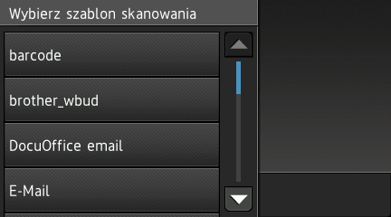
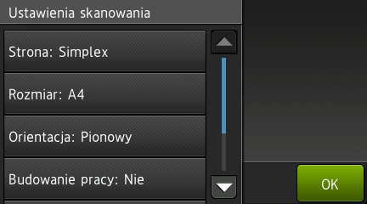
Moduły główne DocuProfessional
DocuScan - parametryzowane funkcje skanowania na udostępniony zasób użytkownika, sieciowy bądź jego e-mail.
Szablony skanowania tworzone w centralnym systemie DocuProfessional są dostępne na urządzeniach podłączonych do systemu dla udostępnionych grup użytkowników.

Slide 10
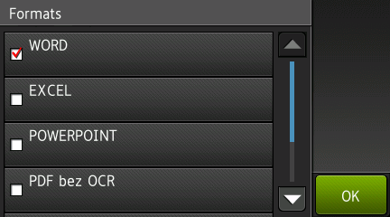
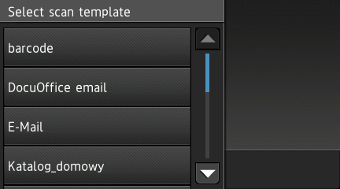
Moduły dodatkowe DocuProfessional
DocuOffice - Możliwość skanowania do formatów edytowalnych m.in. Word, Excel , PowerPoint, … i wysyłanie prac na e-mail bądź do folderu sieciowego zalogowanego użytkownika.
DocuBarcode – skanowanie dokumentów z rozpoznawaniem kodu kreskowego. Kod kreskowy jako rozdzielnik stron i zapisany do nazwy pliku.

Slide 11
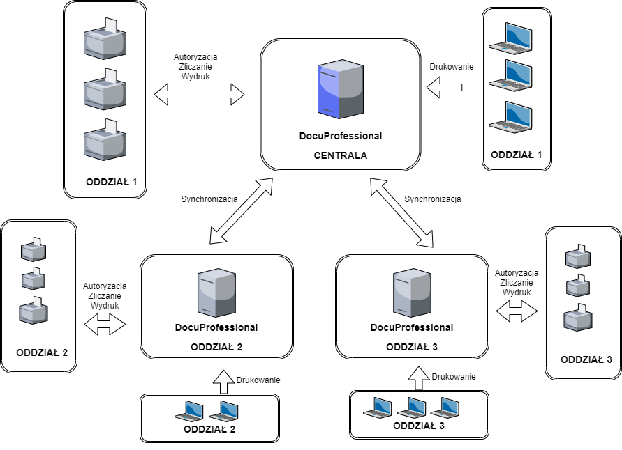
Architektura: Centrala + Oddziały

Slide 12
Funkcjonalność
Licencjonowanie:
licencjonowanie poszczególnych modułów systemu
brak ograniczeń licencyjnych co do ilości użytkowników systemu
licencjonowanie na ilość urządzeń podłączonych do systemu
możliwość licencjonowania na określony czas
brak ograniczeń licencyjnych na podłączenie dowolnej ilości oddziałów
Kontrola dostępu:
możliwość zabezpieczenia dostępu użytkowników do urządzeń wielofunkcyjnych
możliwość zablokowania wszystkich funkcji urządzenia i odblokowanie ich po autoryzacji
możliwość wydrukowania wszystkich prac podczas logowania
możliwość autoryzacji użytkownika przy pomocy karty elektronicznej z wykorzystaniem zewnętrznego czytnika autoryzacyjnego lub alternatywne logowania za pomocą kodu PIN bądź login i hasło z AD
możliwość automatycznego przypisywania kart zbliżeniowych przez użytkowników z wykorzystaniem kodów PUK (automatyczne generowanie na email bądź pierwszy wydruk) bądź za pomocą danych użytkownika AD
możliwość pobierania listy użytkowników z zewnętrznych źródeł danych takich jak np.: Active Directory, plik csv
możliwość utworzenia kilku różnych połączeń do AD
automatyczna synchronizacja użytkowników z LDAP
obsługa wydruków z różnych systemów m.in.: Windows, Linux, iOS
współpraca z serwerem wydruku EFI Fiery*
polski bądź angielski interfejs użytkownika na panelu urządzenia

Slide 13
Funkcjonalność
Wydruk podążający:
funkcjonalność wydruku podążającego i zabezpieczonego
możliwość odebrania utworzonego zadania na dowolnym kompatybilnym urządzeniu podłączonym do systemu
możliwość odebrania utworzonego zadania w dowolnym oddziale
możliwość zarządzania kolejką prac z poziomu wyświetlacza MFP urządzenia
możliwość anulowania prac, ponownego wydrukowania z historii
możliwość zmiany ustawień pracy przed wydrukowaniem na urządzeniu: liczby kopii, druk dwustronnego, trybu kolor/mono
możliwość podglądu pracy przed wydrukiem
możliwość zwolnienia wszystkich lub wybranych prac z kolejki wydruku
system wyświetla jedynie prace aktualnie zalogowanego użytkownika na urządzeniu
możliwość ponownego wydrukowania prac bez drukowania („Ulubione”)
powiadomienia na urządzeniu o statusie pracy dokumentów drukowanych
zliczanie prac w czasie rzeczywistym
system posiada funkcję rozróżniania stron monochromatycznych i kolorowych w pracach mieszanych tj. takich, które zawierają strony zarówno mono jak i kolor
wydruk mobilny (wysyłanie prac na email i odebranie wydruku na dowolnym urządzeniu)
Reguły*:
możliwość zastosowania reguł w zadaniach drukowania,
możliwość powiadomień o zastosowaniu reguły, wymuszanie wydruku dwustronnego, duku cz-b
możliwość ograniczenia drukowania dla poszczególnych użytkowników, grup, urządzeń
możliwość ustawianie reguły ilościowych jak i kosztowych dla prac: drukowanych
możliwość definiowania reguły ze względu na nazwę pliku, rozszerzenie
możliwość definiowania reguły dostępu do drukowania w określonych godzinach

Slide 14
Funkcjonalność
Raportowanie:
centralny system raportowania (rozliczenie każdego oddziału z pozycji centralnego systemu)
możliwość generowania raportu czasowego oddzielnie dla: drukowania, kopiowania, skanowania, faks
możliwość generowania raportu oddzielnie na format: A3, A4, kolor, mono
możliwość grupowania raportów na: jednostki, użytkowników, urządzenia, grupy użytkowników, grupy urządzeń
możliwość generowania raportu ilościowego jak i kosztowego
możliwość generowania raportu na projekty (drukowania, kopiowania, skanowania)
możliwość generowania automatycznych raportów i wysyłania ich drogą email do wybranych osób
Monitoring*:
monitorowanie stanów materiałów eksploatacyjnych
monitorowanie poziomu tac papieru
aktualny odczyt stanów liczników urządzeń; raport błędów serwisowych z urządzeń
automatyczne powiadomienia: liczniki, materiały, brak papieru, zdarzenia serwisowe
definiowanie powiadomień dla wielu poziomów stanów materiałów eksploatacyjnych
Skanowanie:
centralny system skanowania
możliwość zarządzania skanowaniem poprzez definiowanie szablonów skanowania z poziomu systemu dla grup
możliwość zliczania i raportowania prac skanowanych
możliwość skanowania do zdefiniowanego katalogu użytkownika; e-mail zalogowanego użytkownika
możliwość przypisywania szablonów dla wybranych grup użytkowników
możliwość definiowania ścieżki jak i nazwy pliku ze zmiennych dynamicznych np.: login użytkownika, grupa, folder domowy
skanowanie do onedrive

Slide 15
Funkcjonalność
Administracja:
centralny system zarządzania dostępny poprzez przeglądarkę internetową
centralny system zarządzania wszystkimi oddziałami
centralny system dodawania urządzeń, użytkowników, grup
interfejs panelu administracyjnego w języku polskim oraz angielskim
konfiguracja ustawień poczty SMPT, LDAP
zarządzanie użytkownikami, urządzeniami, grupami użytkowników i urządzeń
zarządzanie regułami; historia autoryzacji na urządzeniu
możliwość konfiguracji ilości stron podglądu na urządzeniu
możliwość definiowania czasu jak długo mają być przechowywane prace aktywne, w historii
możliwość ustawienia aby wszystkie prace drukowane i przetrzymywane na serwerze były szyfrowane
możliwość przypisania aliasów pod użytkownika, które pozwalają zidentyfikować tego samego użytkownika z różnymi loginami z różnych systemów
ustawienie jak długo prace wydrukowane oraz aktywne mają być przechowywane na serwerze
DocuOffice, DocuBarcode (moduły dodatkowe):
skanowanie z rozpoznawaniem tekstu, przetwarzanie dokumentów do formatów plików takich jak: doc, xls, ppt, PDF, PDF przeszukiwany, txt/csv
możliwość otworzenia plików w programach takich jak: Word, Excel, PowerPoint, AdobeReader
wysyłanie przetworzonych dokumentów na e-mail bądź folder zalogowanego użytkownika
skanowanie dokumentów z panelu urządzenia wielofunkcyjnego z funkcją rozpoznawaniem tekstu,
hotfolder – przetwarzanie plików pdf do wybranego formatu (katalog wejściowy dokumentów do przetworzenia i katalog wyjściowy)
definiowanie wielu szablonów skanowania dla określonych grup użytkowników
konfiguracja widoku systemu (dostęp do wybranych formatów; opcji skanowania) na panelu urządzenia dla grup użytkowników
skanowanie z rozpoznawaniem kodów kreskowych (kod kreskowy jako rozdzielnik dokumentów; kodu jako nazwy pliku)
*nie wszystkie funkcje dostępne na dane modele urządzeń. Szczegóły u producenta oprogramowania Docu-Partner.

Slide 16
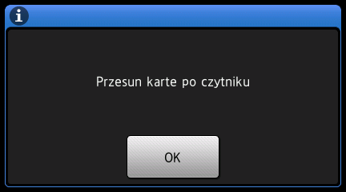
Autoryzacja – czytnik kart
Odblokowanie urządzenia Brother za pomocą karty dostępowej . Istnieje alternatywne logowanie: kodem PIN bądź logowaniem z AD (do komputera).

Slide 17
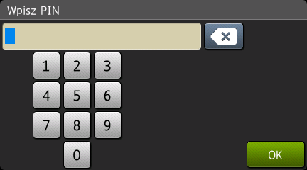
Autoryzacja - PIN
Alternatywne logowanie: indywidualnym kodem PIN użytkownika

Slide 18
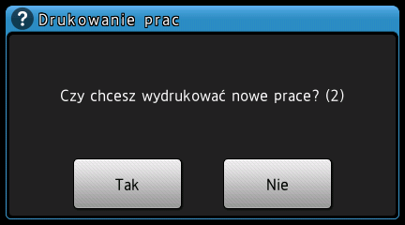
Drukowanie
Tak - możliwość wydrukowania od razu po zalogowaniu, odblokowanie urządzenia
Nie – rezygnacja z wydrukowania, odblokowanie urządzenia.

Slide 19
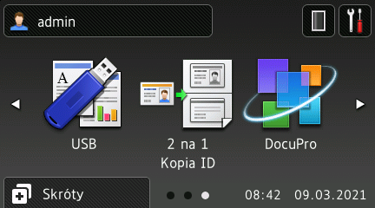
Drukowanie - DocuProfessional
Odblokowane urządzenie na danego użytkownika.
Wszystkie czynności: drukowanie, kopiowanie, skanowanie są monitorowane i zliczane pod danego zalogowanego użytkownika. Aplikacja DocuPro służy do zarządzania wydrukiem i skanowaniem.

Slide 20
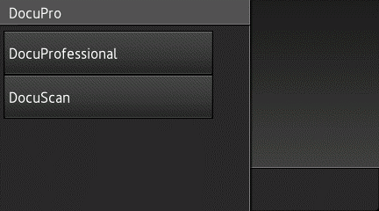
Drukowanie - DocuProfessional
Po kliknięciu na aplikację DocuPro dostępne 2 aplikacje:
DocuProfessional - zarządzanie pracami wydruku
DocuScan - zarządzanie skanowaniem

Slide 21
Drukowanie – prace aktywne
DocuProfessional
Użytkownik może zarządzać swoją kolejką wydruku: Nowe prace
Możliwość wydruku, usunięcia przeniesienia do ulubionych wybranych prac

Slide 22
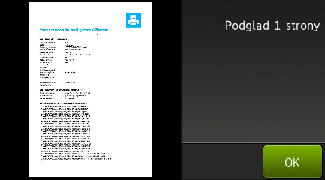
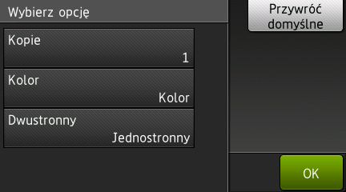
Drukowanie – podgląd pracy, zmiana parametrów
Możliwość podglądu pracy przed wydrukowaniem oraz zmiany podstawowych parametrów pracy przy urządzeniu.

Slide 23
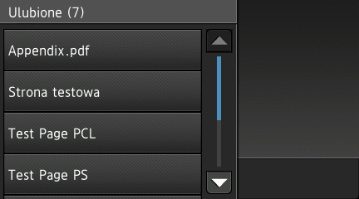
Drukowanie – ulubione
Użytkownik może zarządzać swoimi pracami i dodawać do ulubionych (prace, które chce mieć „po ręką” w celu wydrukowania na wybranym urządzeniu – bez ponownego wydruku z komputera).

Slide 24
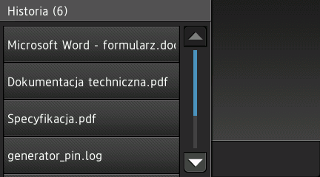
Drukowanie – historia
Użytkownik ma dostęp do swojej historii wydrukowanych prac (możliwość ponownego wydruku oraz podglądu prac)

Slide 25
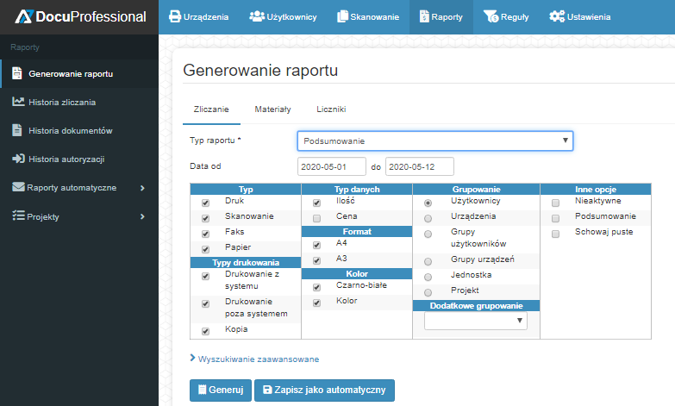
Raportowanie

Slide 26
Raportowanie: ilościowe oraz kosztowe
Raport ilościowy na grupy użytkowników:
Raport ilościowy oraz kosztowy na użytkowników:

Slide 27
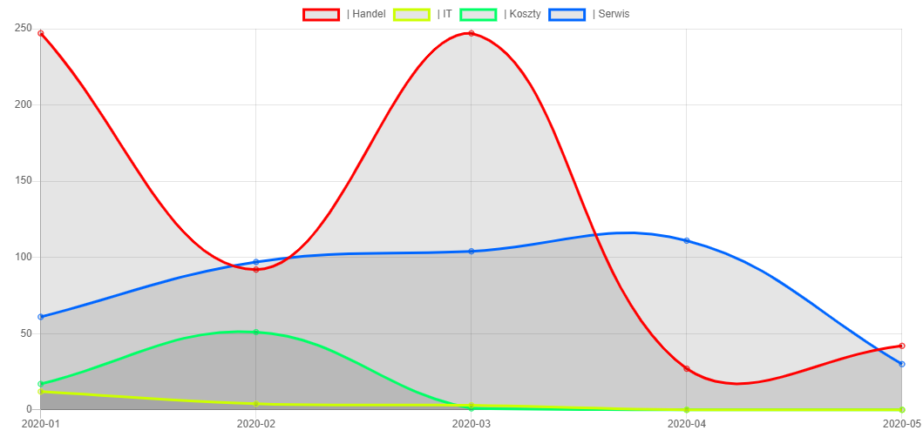
Raportowanie: wykresy
Raport na użytkowników
Raport w czasie dla działów

Slide 28
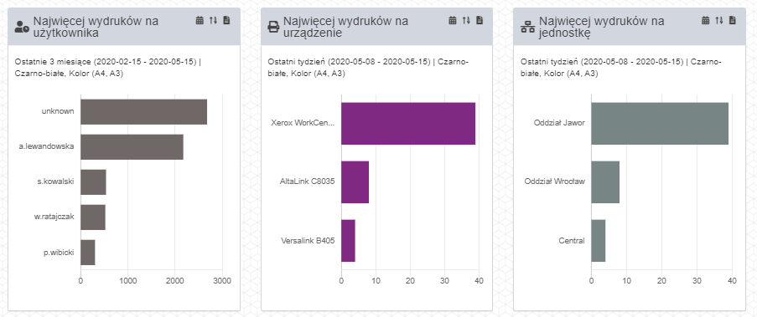
Raportowanie: wykresy
Raport dashboard: najwięcej wydruków na użytkowników, urządzenia, oddziały

Slide 29
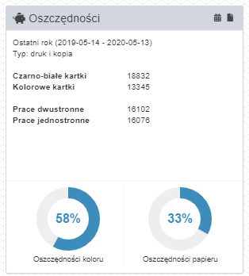
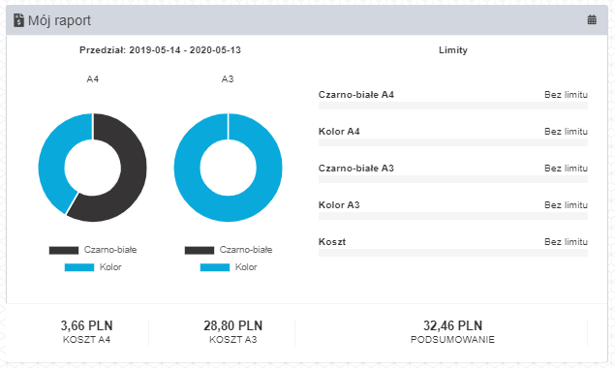
Raportowanie: wykresy
Raport dashboard: wydruki w czasie dni, miesiące
Raport dashboard: oszczędności, mój raport

Slide 30
Skanowanie - DocuScan
Szablony skanowania
Status prac skanowanych

Slide 31
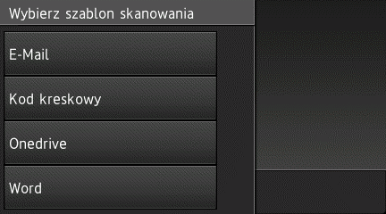
DocuScan - skanowanie
DocuScan
Dostępne szablony skanowania dla wybranych grup użytkowników

Slide 32
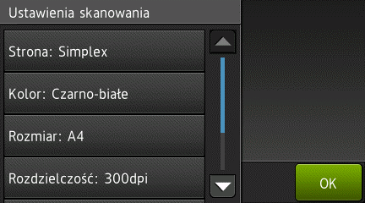
DocuScan - skanowanie
DocuScan
Możliwość zmiany parametrów skanowanego dokumentu

Slide 33
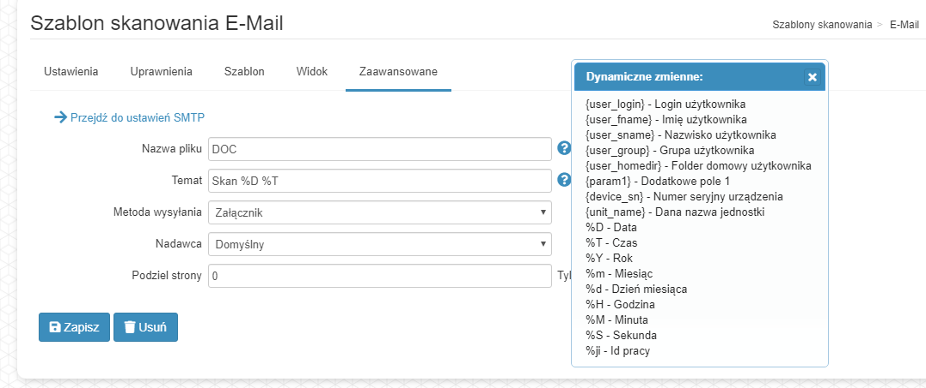
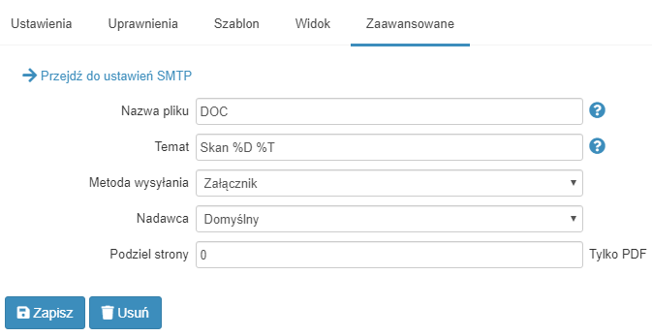
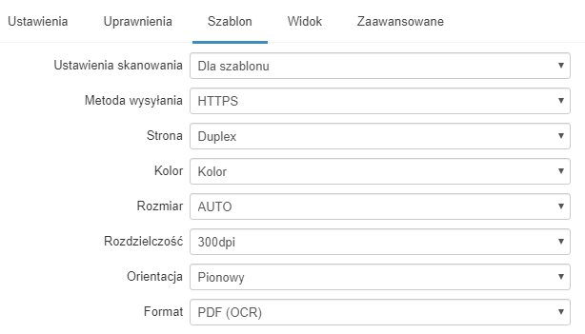
Skanowanie /natywne i DocuScan/

Slide 34
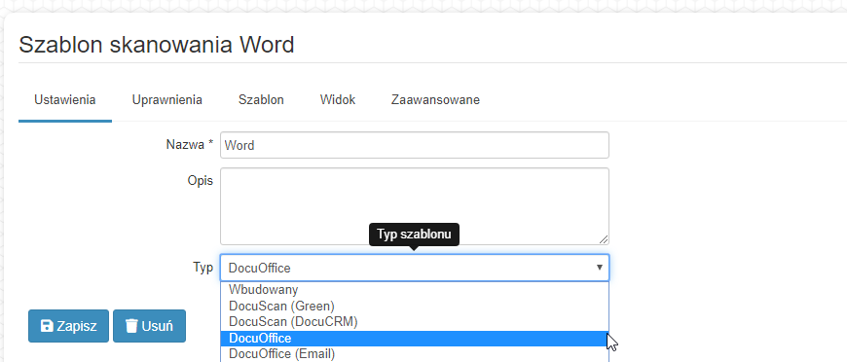
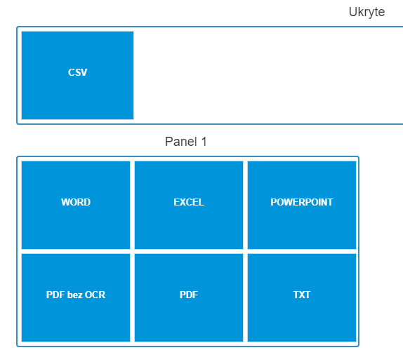
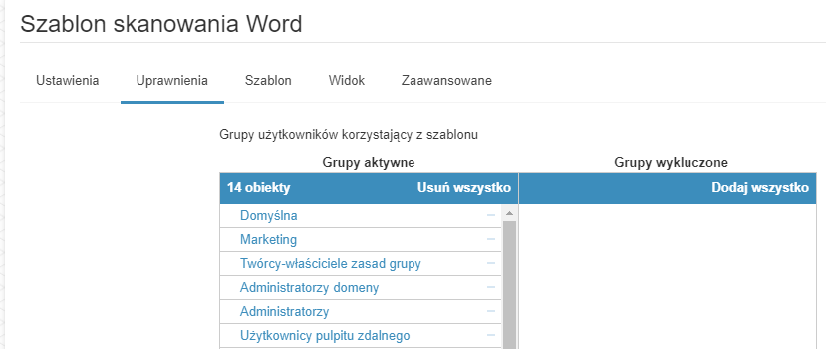
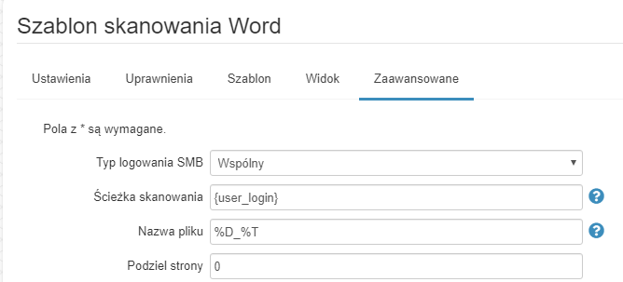
DocuOffice – zapis do Word, Excel, …

Slide 35
Moduł OCR – zapis do Word, Excel, …
proste skanowanie z konwersją
na wybrany format: Word, Excel,
PowerPoint, PDF, PDF OCR, TXT
wysyłanie wyniku na e-mail bądź
folder zalogowanego użytkownika
konfiguracja uprawnień i widoków
dla grup użytkowników

Slide 36
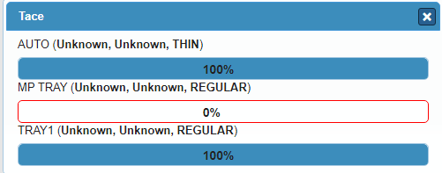
Monitorowanie urządzeń

Slide 37
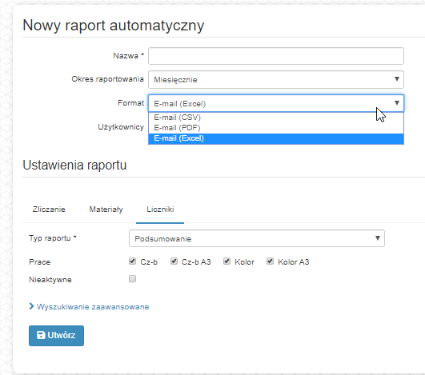
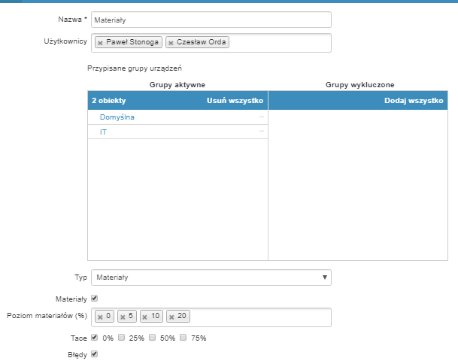
Monitorowanie urządzeń (automatyczne powiadomienia)

Slide 38
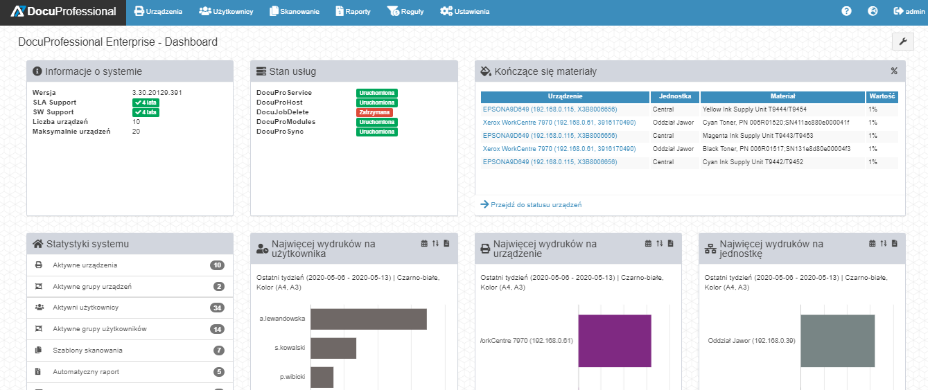
Panel administracyjny - dashboard

Slide 39
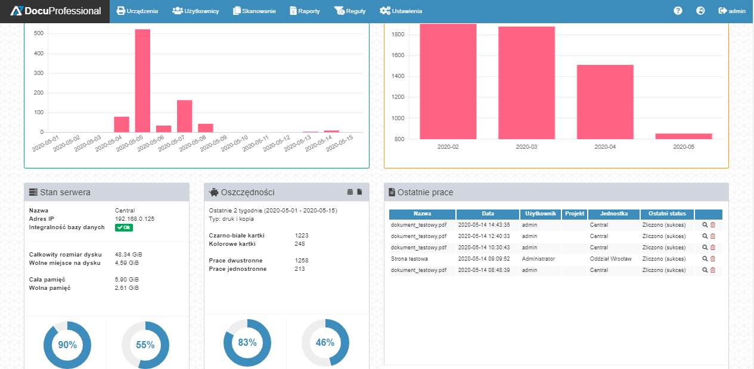
Panel administracyjny - dashboard

Slide 40
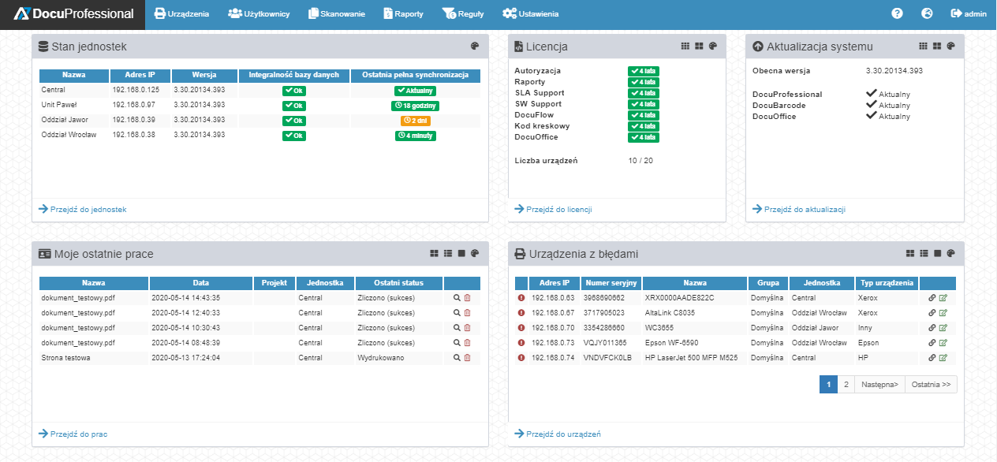
Panel administracyjny - dashboard

Slide 41
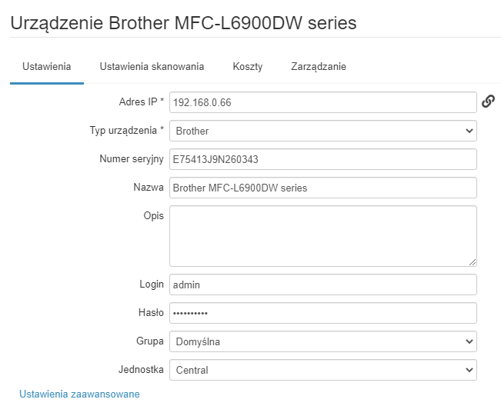
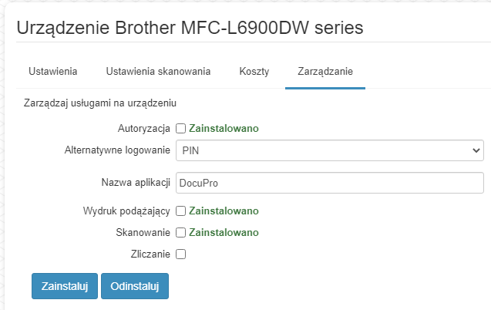
Panel administracyjny - urządzenia

Slide 42
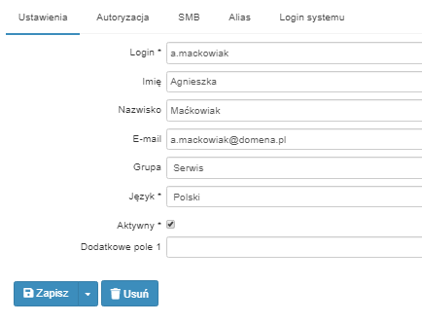
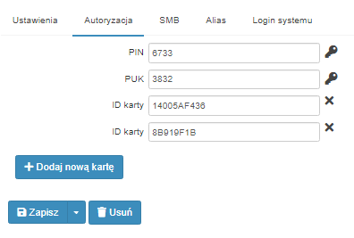
Panel administracyjny - użytkownicy

Slide 43
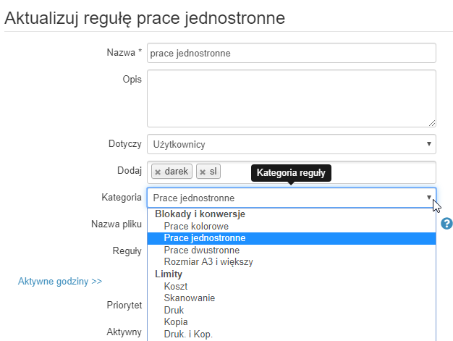
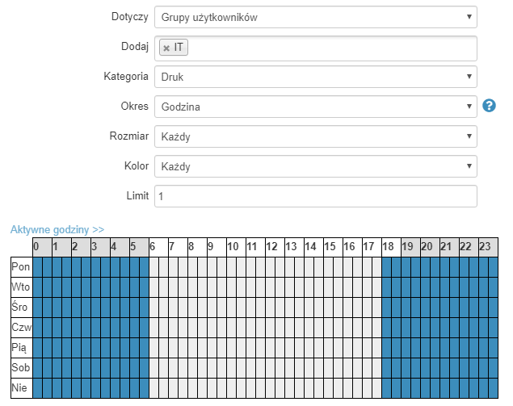
Panel administracyjny - reguły

Slide 44
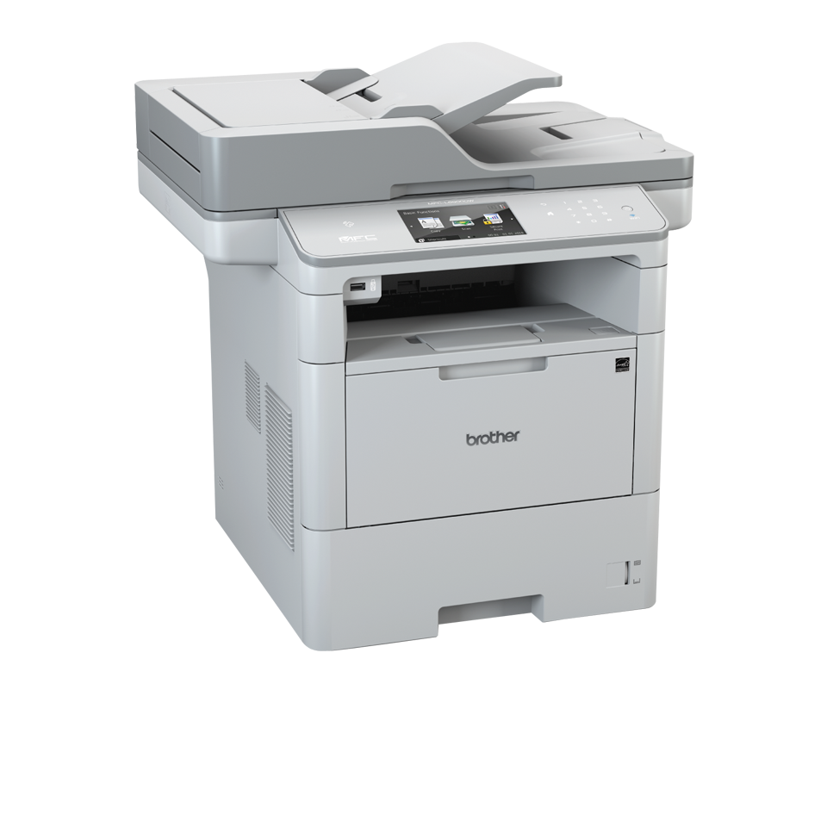
Urządzenia Brother współpracujące z DocuProfessional
Urządzenia A4 MFP:
DCP-L5500DN
DCP-L5602DN DCP-L5650DN DCP-L5652DN DCP-L6600DW MFC-8530DN MFC-8535DN MFC-8540DN MFC-L5700DN MFC-L5700DW MFC-L5702DW MFC-L5750DW MFC-L5755DW MFC-L5800DW MFC-L5802DW MFC-L5850DW
Urządzenia A3 MFP:
MFC-J5945DW
MFC-J6947DW
MFC-J6945DW
MFC-L5902DW MFC-L6700DW MFC-L6702DW MFC-L6750DW MFC-L6800DW MFC-L6900DW MFC-L6902DW
DCP-L8410CDW
MFC-L8610CDW
MFC-L8690CDW
MFC-L8900CDW MFC-L9570CDW/T

Slide 45
Licencjonowanie DocuProfessional
Licencja na poszczególne moduły system DocuProfessional*, 1 urządzenie, 5 urządzeń, 10 urządzeń, aktualizacje 1 rok
Licencja na aktualizacje systemu DocuProfessional * na kolejny rok,
2 lata, 3 lata, 4 lata
Licencja na pełne wsparcie serwisowe na system DocuProfessional * na 1 rok, 2 lata, 3 lata, 4 lata, 5 lat
Licencja na moduł dodatkowy OCR (zapis do formatu Word, Excel …) na 1000 stron, 5000 stron, 10000 stron przetwarzania formatu A4 w skali miesiąca
* moduły: autoryzacja, wydruk podążający, raportowanie

Slide 46
Dlaczego DocuProfessional ?
polski produkt - polskie wsparcie serwisowe,
bezpośrednie wsparcie dla klienta końcowego,
proste i elastyczne licencjonowanie,
przyjazny konfigurator,
najważniejsze funkcje systemów zarządzania wydrukiem,
możliwość dostosowania systemu pod wymagania klienta,
najlepsza oferta cenowa na rynku

